Slide 1

Landing Page Mockup

Slide 2
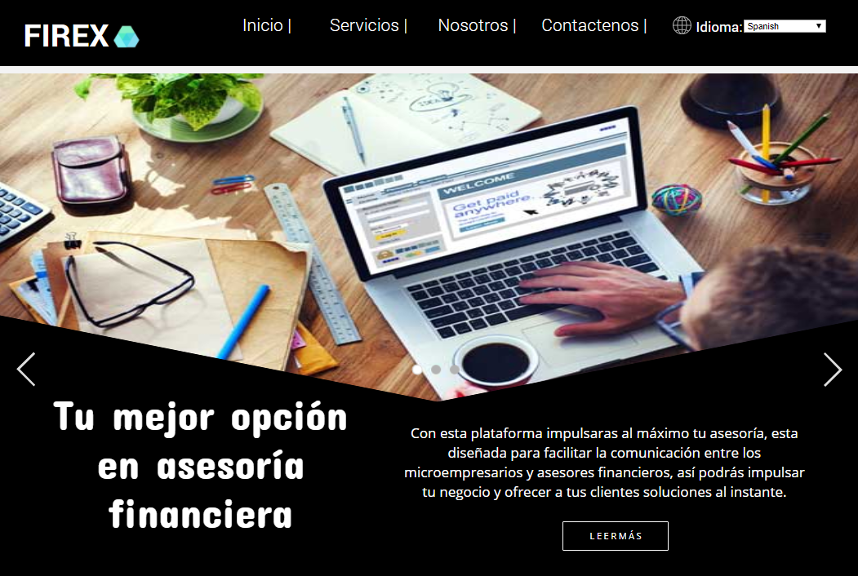
Promoción e información de la aplicación :

Slide 3
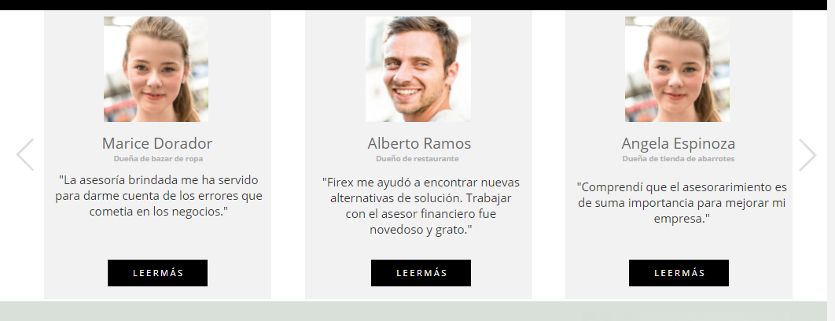
Testimonios :

Slide 4
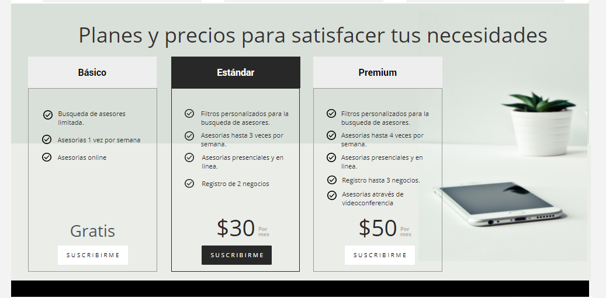
Planes de suscripción :

Slide 5
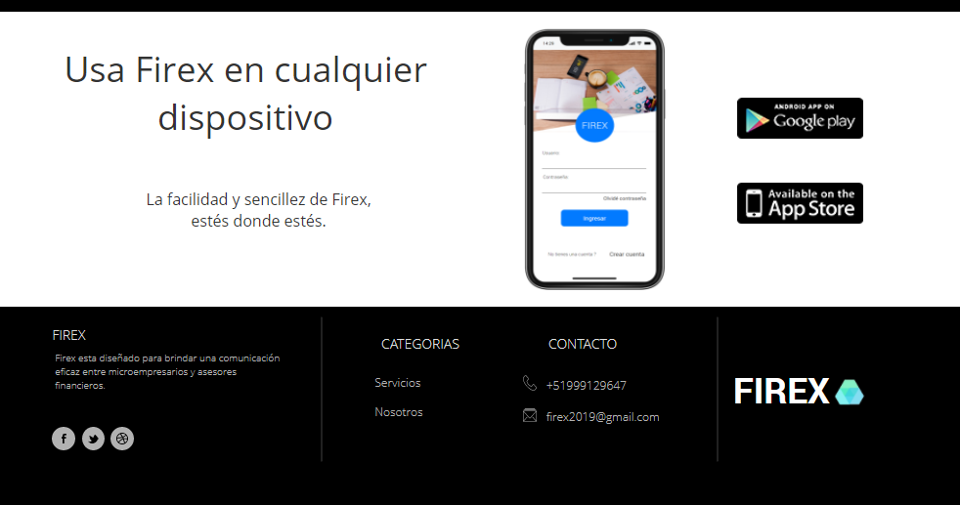
Descarga de la aplicación:

Slide 6
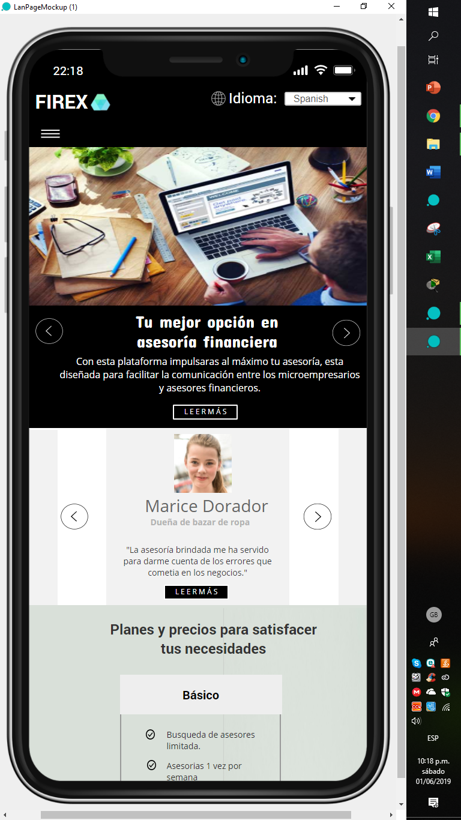
Mobile App Landing Page Mockup

Slide 7
